Slide 1

İSTATİSTİKSEL YÖNTEMLER VE UYGULAMALARI
YÜKSEK LİSANS
DOÇ. DR. ESEN ERSOY
EYLÜL, 2020
10.hafta

Slide 2
Standart puanlar
Basit Doğrusal Regresyon
Korelasyon

Slide 3

KORELASYON ANALİZİ

Slide 4
Korelasyon analizi değişkenler arasında ilişki olup olmadığını, böyle bir ilişki tespit edildiğinde, bunun yönünü ve gücünü belirler. Korelasyon analizinde genelde 3 tip probleme yoğunlaşılır:
1. X değişkeni Y değişkeni ile ilişkili midir?
2. X değişkeni Y değişkenini ne derece tahmin eder?
3. Değişkenler arasındaki ilişkiler nelerdir ve bunlara dayanarak hangi kesimlerde bulunabilirler?

Slide 5
KORELASYON KATSAYISI
Korelasyon Katsayısı, iki sürekli değişkenin doğrusal ilişkisinin derecesinin ölçümünde kullanılır.
İki değişken arasındaki anlamlı bir ilişki var mıdır sorusunun cevabı aranır.
Korelasyon katsayısı hesaplanmadan önce mutlaka serpilme grafiği yapılarak doğrusal ilişki olup olmadığı kontrol edilmelidir.

Slide 6
Korelasyon katsayısı iki değişken arasındaki doğrusal ilişkinin derecesini ölçen bir değer olup +1 ile -1 arasında değişir.
r’nin -1’e yakın olması, bu değişkenler arasında çok güçlü bir negatif doğrusal ilişki olduğunu,
+1’e yakın olması da çok güçlü pozitif doğrusal ilişki olduğunu işaret eder.
Mutlak değer olarak r’nin 0.7’den büyük olması doğrusal ilişkinin güçlü olduğu şeklinde yorum yapmamıza olanak verir (Altunışık, Coşkun, Bayraktaroğlu & Yıldırım, 2010, s.227).

Slide 7
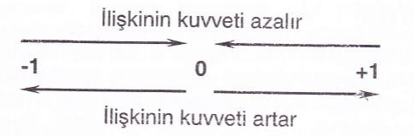

Slide 8
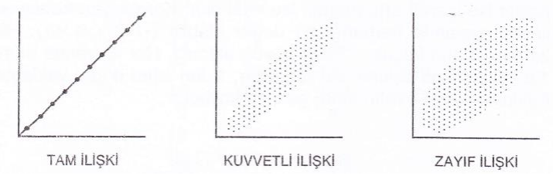
1. İki değişken arasında pozitif bir ilişki vardır: bir değişken artarken diğeri de artıyorsa ya da biri azalırken diğeri de azalıyorsa bu iki değişken arasında pozitif bir ilişki vardır. İlişkinin kuvvetine göre pozitif ilişkinin grafik üzerinde görünümü aşağıda verilmiştir.

Slide 9
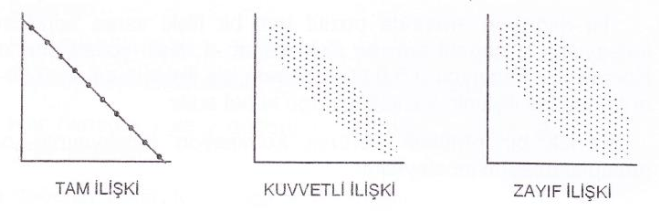
2. İki değişken arasında negatif bir ilişki vardır: Bir değişken artarken diğer değişken azalıyorsa ya da biri azalırken diğeri artıyorsa bu iki değişken arasında negatif bir ilişki vardır. İlişkinin kuvvetine göre negatif ilişkinin grafik üzerinde görünümü aşağıda verilmiştir.

Slide 10
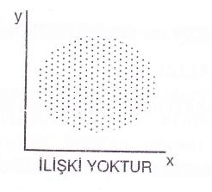
3. İki değişken arasında ilişki yoktur: İki değişken birbirinden tamamen bağımsızdır ve birbirini etkilememektedir. Değişkenlerden biri yüksek bir değer alırken diğeri yüksek ya da düşük değer alabilmektedir. İki değişken arasında ilişki yoksa grafikte noktalar daire, kare ya da dikdörtgene benzer şekilde dağılım gösterir.

Slide 11
Ana kütleye göre normal sayılabilecek kadar bir örnek sayısı alınarak yapılmış korelasyon hesaplamalarında r için genellikle;
0.00 – 0.25 Çok zayıf ilişki
0.26 – 0.49 Zayıf ilişki
0.50 – 0.69 Orta ilişki
0.70 – 0.89 Yüksek ilişki
0.90 – 1.0 Çok yüksek ilişki vardır denilmektedir.

Slide 12
Korelasyon katsayISININ ÖZELLİKLERİ
1. r’nin değeri +1 ile -1 arasında değişir.
2. r’nin işareti değişkenlerden biri artarken diğerinin de arttığını veya biri artarken diğerinin azaldığını gösterir.
3. r’nin büyüklüğü dağılma (saçılma, serpiştirme) grafiğinde noktaların düz bir hatta ne kadar yakın olduğunu gösterir.
4. r’nin mutlak değeri arttıkça iki değişken arasındaki ilişki de daha kuvvetli demektir.
5. r’nin herhangi bir birimi yoktur.

Slide 13
6. r’nin değeri sadece örneklemdeki değişkenlerin en az ve en çok değerleri arasında geçerlidir. Örneklemdekinden daha büyük ve daha küçük değerler için yorum yapılamaz.
7. değişkenler olan x ve y’nin yerlerinin değiştirilmesi r’nin değerini değiştirmez.
8. X ve Y arasında bir korelasyonun olması, bir sebep-sonuç ilişkisi olduğu anlamına gelmez.
9. r2, y’de ki değişimin x ile olan doğrusal ilişkisiyle açıklanabilen kısmını gösterir.

Slide 14
10. İki seri arasındaki ilişkinin eğrisel olması halinde korelasyon katsayısı değil, korelasyon indeksi kullanılır.
11. Seride anormal (aşırı) değerlerin varlığı korelasyon katsayısına büyük ölçüde etki eder. Böyle hallerde korelasyon katsayısı gerçeği göstermeyeceğinden mümkünse bu anormal değerlerin giderilmesi (atılması) gerekir.

